Slide 1
Жгутиконосцы, инфузории.
Простейшие. 7 класс.
Автор – составитель:
учитель высшей категории
Омёта Е.А.
г. Энгельс, 2010

Slide 2
Жгутиконосцы
Жгутиковые — несколько типов организмов, которые передвигаются в основном при помощи жгутиков. Существуют как гетеротрофные, так и автотрофные жгутиконосцы.

Slide 3
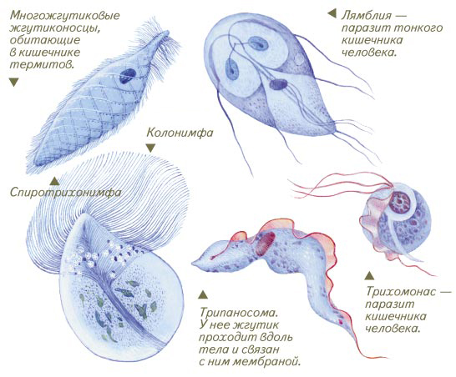
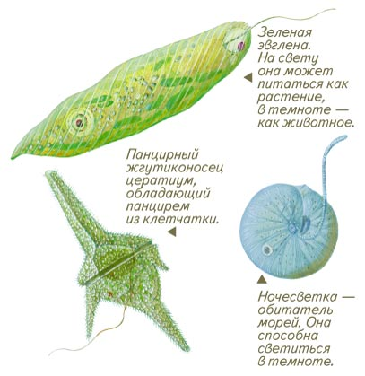
Жгутиконосцы
гетеротрофы
АВТОТРОФЫ

Slide 4
Жгутиконосцы
Трипаносомы — кровяные паразиты многих позвоночных животных и человека. Переносчиками служат кровососущие насекомые. При нападении зараженного трипаносомами переносчика на человека эти паразиты проникают в кровь, затем — во внутренние органы и центральную нервную систему, где и размножаются. Африканские трипаносомы (2 вида) вызывают у человека сонную болезнь,

Slide 5
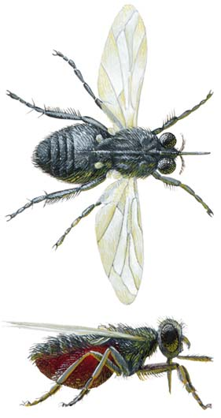
Жгутиконосцы
Муха цеце вместе с кровью больного поглощает трипаносом, размножение которых происходит в ее кишечнике.

Slide 6
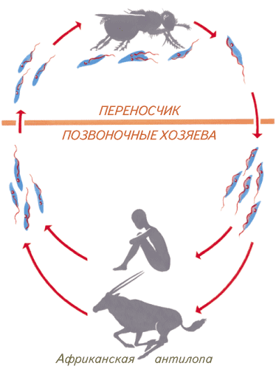
Жгутиконосцы
Цикл развития трипаносомы.

Slide 7
инфузории
Инфузории — сложно организованные простейшие, имеющие реснички на поверхности тела и два типа ядер в цитоплазме (большое, контролирующее питание, движение, дыхание и обмен веществ; малое, служащее для полового размножения). Инфузориям присущ особый половой процесс — конъюгация. Форма тела разнообразная. Есть одиночные подвижные и прикрепленные, нередко колониальные инфузории. Их около 7 тыс. видов.

Slide 8
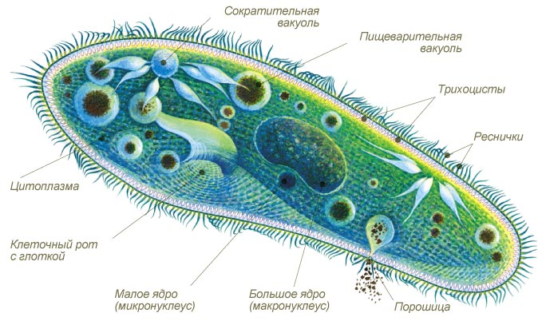
Инфузория туфелька

Slide 9
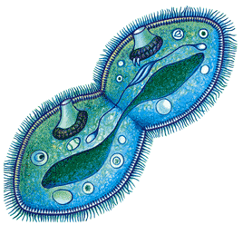
Бесполое размножение
Бесполое размножение инфузории-туфельки. В процессе бесполого размножения инфузории делятся всегда поперек. Во время деления происходит глубокая внутренняя перестройка тела инфузории.

Slide 10
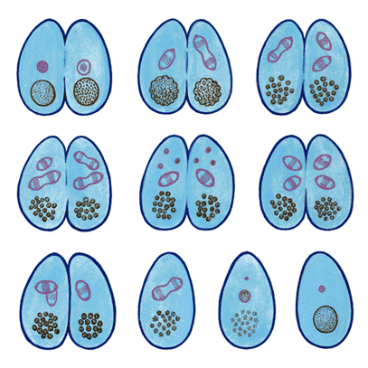
Половой процесс
Половой процесс (конъюгация) инфузорий. Две особи соединяются, перегородка между ними разрушается. Малые ядра делятся трижды надвое, из которых остаются два. Ими особи обмениваются и расходятся. Ядра — свое и от другой особи — сливаются. После этого инфузории востанавливают прежнее строение тела.

Slide 11
инфузории
Большинство инфузорий — водные простейшие. Они плавают, ползают и бегают по субстратам. Есть сидячие инфузории. При плавании каждая ресничка совершает частые веслообразные движения. Действия отдельных ресничек согласованны. Некоторые инфузории питаются бактериями, есть хищники, растительноядные и всеядные, а также паразиты и симбионты.

Slide 12
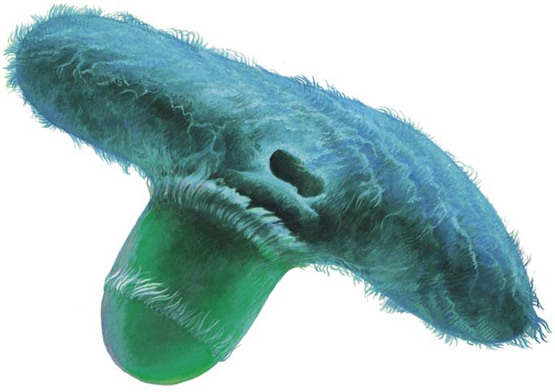
инфузории
Хищная инфузория дидиний проглатывает туфельку целиком, постепенно растягивая рот.

Slide 13
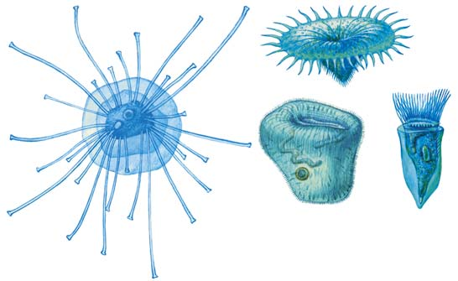
Многообразие инфузорий
Планктонные сосущие инфузории из озера Байкал.

Slide 14
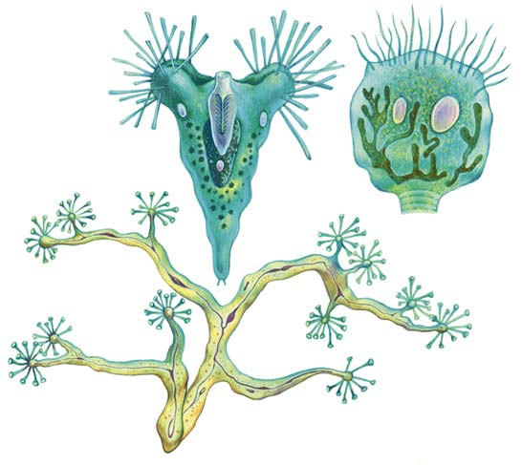
Многообразие инфузорий
Сидячие колониальные инфузории из класса сосущих.

Slide 15
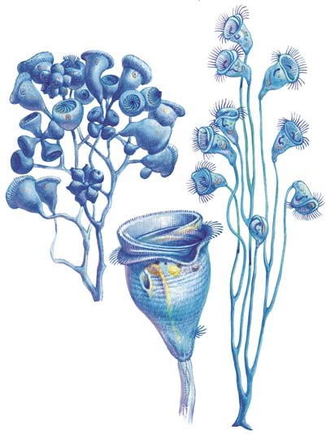
Многообразие инфузорий
Сидячие колониальные инфузории из отряда Кругоресничных.

Slide 16
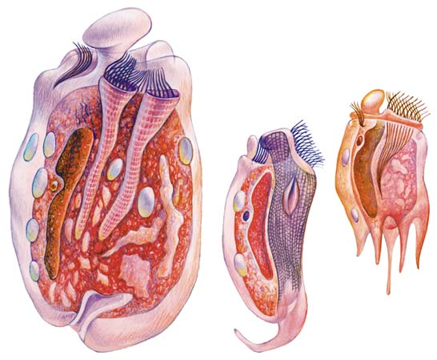
Многообразие инфузорий
Инфузории, живущие в передних отделах
желудка жвачных млекопитающих.

Slide 17
При составлении презентации использованы материалы
Электронного атласа школьника. Зоология 7 – 8.

